Slide 1
第四章 Euler图与Hamilton图
Euler图
中国邮递员问题
Hamilton图
度极大非Hamilton图
旅行售货员问题
yzwang@uestc.edu.cn

Slide 2
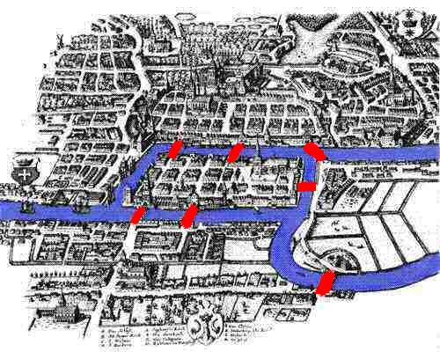
4.1 欧拉图
一、欧拉图的概念
哥尼斯堡七桥问题：当时东普鲁士哥尼斯堡(今俄罗斯加里宁格勒)城区跨越Pregel河两岸，河中心有两个小岛。小岛与河的两岸有七座桥连接。在所有桥都只能走一遍的前提下，如何才能把这个地方所有的桥都走遍？
A
D
C
B

Slide 3
定义 经过G的每条边的 (闭) 迹被称为Euler (闭) 迹，存在Euler闭迹的图称为Euler图，简称E图。Euler闭迹又称为Euler回路。
例
(a)
(c)
(e)
(b)
(d)
(f)

Slide 4
二、欧拉图的性质
定理 假定G是一个连通图，则下列命题等价：
(1) G是欧拉图。
(2) G的每个点的度是偶数。
(3) G的边集能划分为边不重的圈的并。
证明 (1)⇒(2)
令C是G的一条Euler闭迹。
G中任一个给定的点在C中每出现一次恰好关联两条边，因为G的每条边在C中仅出现一次，所以该点的度应为该点在C中出现的次数的两倍，所以是一个偶数。
(2)⇒(3)
对G的边数归纳证明。

Slide 5
当G的边数为1时，此时G只能是自环，结论显然成立。
假设G的边数大于1，此时G是非平凡的连通图。
由于每个点的度数均为偶数，因此δ(G)≥2。
从而，图G中必然存在圈，不妨设为C。
从G中移去圈C，所得图G−C的每个连通分支是一个满足条件且边数更少的图。
由归纳假设知，G−C的边集可划分为边不重的圈的并。
从而，图G的边集可划分为边不重的圈的并。
(3)⇒(1)
令C₁是这个划分的一个圈。
若G仅由这个圈组成，则G显然是欧拉图。

Slide 6
否则，有另外一个圈C₂，且C₂与C₁有一个公共点v。
从v开始并且由C₁与C₂相连组成的途径是含有这两个圈中各条边的一条闭迹。
继续这个过程，我们可以构成一条含有G的所有边的闭迹，从而G是欧拉图。
推论 连通图G有非封闭的Euler迹当且仅当G恰有两个奇度顶点。
证明 设G有非封闭的Euler迹P，并设点u和v分别是P的起点和终点。
在G中添加一条连接u和v的边e，所得到的图记为G+e。
显然，P+e是G+e的一条Euler闭迹。因此，G+e有零个奇度顶点，从而G恰有两个奇度顶点。

Slide 7
反之，设G是恰有两个奇度顶点u和v的连通图。
在u和v间添加新边e得图G+e，则G+e没有奇度顶点。
因此，G+e有Euler闭迹C。
从而，C−e为G的非封闭的Euler迹。
一笔画问题：画一个图形，在笔不离纸，每条边只画一次而不允许重复的情况下，画完该图。
一笔画问题本质上就是一个图是否存在欧拉迹的问题
注： (1) 如果图G为欧拉图，则能够一笔画完该图，并且又回到出发点；
(2) 如果图G只存在非封闭的欧拉迹，则能够一笔画完该图，但回不到出发点。

Slide 8
例 在平面内，右图是
否可以在三笔之内
画成？
解 假设可以三笔画成，不防用下图表示：
也就是说，在原图上添加三条边，可使其变为欧拉图。
但原图有8个度数为奇数的顶点，添加三条边最多可以使6个顶点的度数变为偶数，无法成为欧拉图。
因此，原图不能三笔画成。

Slide 9
例 证明：若连通图G有2k个奇度顶点，则存在k条边不重的迹Q₁，Q₂,…, Q_{k}，使得：
证明 令v_{l}, v₂,…, v_{k}, v_{k+1},…, v_{2k}是G的所有奇度顶点。
在v_{i}与v_{i+k}间连新边e_{i}得图G*(1≤ i ≤k)，则G*是欧拉图。
因此，图G*存在欧拉回路C。
在C中删去e_{i} (1≤ i ≤k)，得k条边不重的迹Q_{i} (1≤ i ≤k)：
多笔画问题：一个图形最少需要多少笔画成取决于图中有多少对奇度顶点。

Slide 10
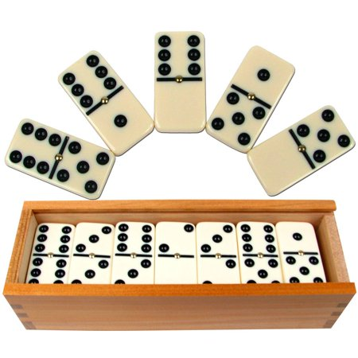
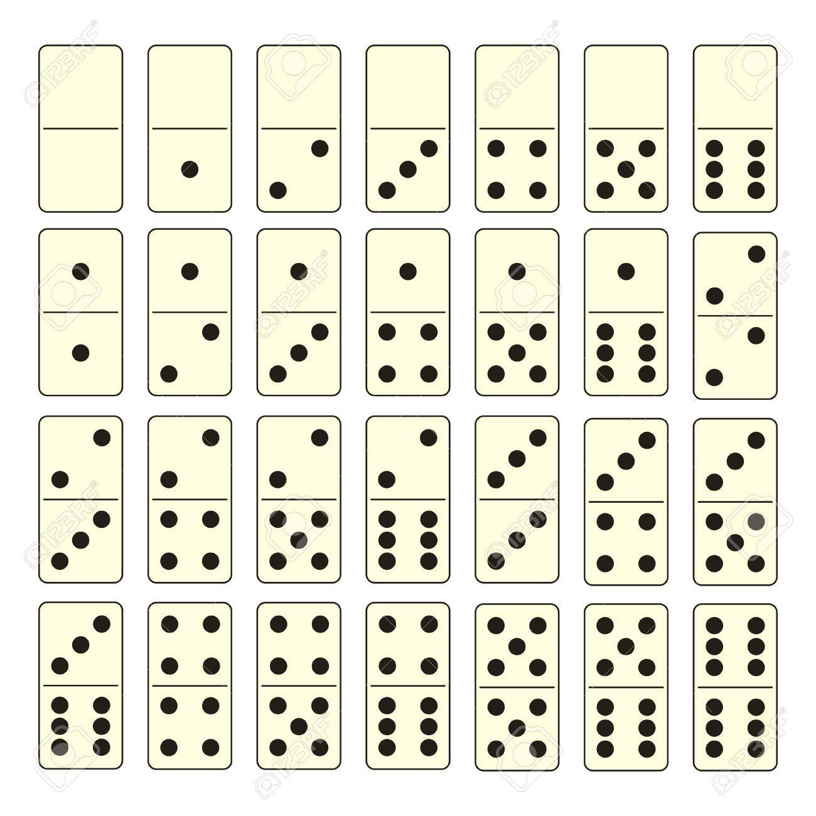
例 能否将一副多米诺骨牌围成一圈，使得对于任意相邻的两块牌，它们的接触面具有相同的点数？
解 存在满足条件的排列方式。

Slide 11
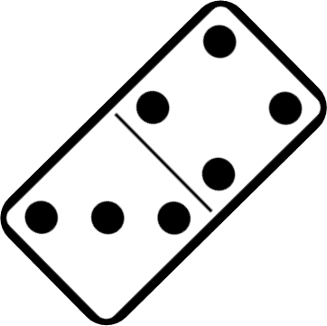
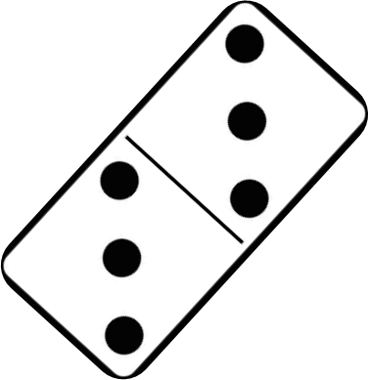
每块骨牌可以用唯一的一对数字(a, b)来表示，其中
0 ≤ a ≤ b ≤ 6。
比如，(3, 4)表示骨牌
以数字0, 1, 2,…, 6为顶点，先构造完全图K₇，然后在每个顶点处再添加一个自环，所得图用G来表示。
图G的每条边对应一块骨牌，比如顶点3处的自环表示骨牌(3, 3)。
问题转化为判断图G是否为欧拉图。
图G的每个顶点的度数为8，因此G是欧拉图。

Slide 12
三、Fleury算法
算法思想：从任一点出发按以下方法来描画一条边不重复的迹，使在每一步中未描画的子图的割边仅当没有别的边可选择时才被描画。
Fleury算法
1. 任意选取一个顶点v₀，置w₀=v₀。
2. 假设迹w_{i}=v₀e₁v₁…e_{i}v_{i}已经选定，那么按下述方法从
E\{e₁, e₂, …, e_{i}}中选取边e_{i+1}：使
(a) e_{i+1}和v_{i}相关联；
(b) 除非没有别的边可选择，否则e_{i+1}不是
G-{e₁, e₂, …, e_{i}}
的割边。
3. 当第2步不能再执行时，算法停止。

Slide 13
例
例 某博物馆的一层布置如下图，其中边代表走廊，结点e是入口，结点g是礼品店，通过g我们可以离开博物馆。请找出从博物馆e进入，经过每个走廊恰好一次，最后从g处离开的路线。
d
j
b
a
h
i
e
g
c
f

Slide 14
解 图中只有两个奇度顶点e和g，因此存在起点为e，终点为g的欧拉迹。
d
为了在G中求出一条起点为e，终点为g的欧拉迹，在e和g间添加一条平行边m，如图
j
b
a
h
i
e
g
c
f
m
用Fleury算法求出欧拉回路：
e g c f a b c h b d h g d j i e j g m e。
所以，要求的路线为
e g c f a b c h b d h g d j i e j g。

Slide 15
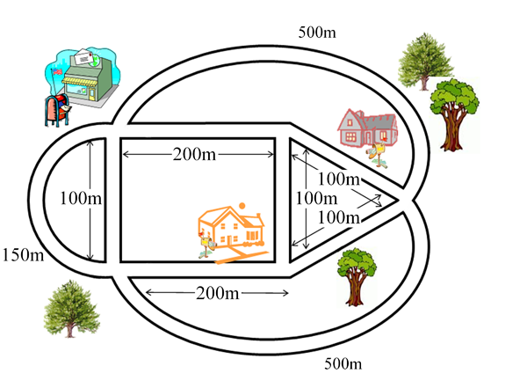
4.2 中国邮递员问题
问题描述：邮递员从邮局出发，递送邮件，然后返回邮局，要求辖区每条街至少走一遍且走过的总路程最短，应如何选择路线？
此问题由中国数学家管梅谷于一九六零年首先研究并给出算法

Slide 16
管梅谷给出了该问题的解决方法，刊登在
管梅谷, 奇偶点图上作业法, 数学学报, 10 (1960), 263–266.
Mei-Ko Kwan, Graphic programming using odd or even points, Chinese
Mathematics, 1 (1962), 273–277.
1965年，美国学者Edmonds注意到这一问题，将其称为“中国邮递员问题”。
图论模型：在一个连通的具有非负权的赋权图G中找一条包含每条边 (允许重复) 且边权之和最小的闭途径，称之为最优环游。
注：(1) 若图G是一个欧拉图，则找出G的欧拉回路即可。
(2) 对一般图，其解法为：添加重复边以使G成为欧拉
图G*，并使添加的重复边的边权之和为最小，再
求G*的欧拉回路。

Slide 17
定理 假定G*是在图G中添加一些重复边得到的欧拉图，则G*具有最小权值的充要条件是：
(1) G的每一条边最多被添加一次；
(2) 对于G*的每个圈来说，新添加的边的总权值不超过该圈总权值的一半。
证明 必要性
若G中某条边在G*中被添加的次数超过1，则去掉其中两条重复边，我们将得到一个总权值更小，且以G为生成子图的欧拉图。
这与“G*总权值最小”相矛盾。
因此，每条边最多被添加一次。

Slide 18
假定在G*中存在某个圈使得新添加的边的总权值大于该圈权值的一半，不妨设为C。
那么在G*中，将C上新添加的边全部去掉，然后将原来的每条边都添加一次。
这样我们得到一个总权值更小，同样以G为生成子图的欧拉图，这与“G*总权值最小”相矛盾。
充分性
我们将证明：满足条件的任何两个图都具有相同的总权值。

Slide 19
设G₁与G₂是满足条件的两个欧拉图。
设Y₁与Y₂分别表示G₁与G₂中添加的边的集合。
要比较G₁与G₂总权值，我们只需考虑集合Y₁\Y₂与集合Y₂\Y₁的权值。
令：Y =(Y₁\Y₂)∪(Y₂\Y₁)。
考察由边集Y 导出的子图G[Y]。
断言1 G[Y]的每个顶点的度数必然为偶数。
对于G中任意点v，如果d_{G} (v)是奇数，那么Y₁与Y₂中与v关联的边数均为奇数；
如果d_{G} (v)是偶数，则Y₁与Y₂中与v关联的边数均为偶数。

Slide 20
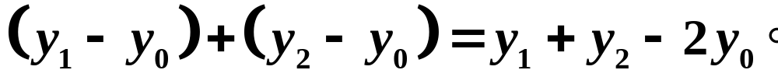
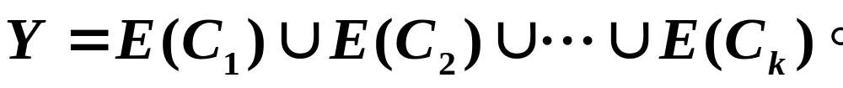
其次，设Y₁与Y₂中与v关联的边数分别为y₁与y₂，其中相同的边数为y₀，那么，Y中与v关联的边数为：
所以，Y中与v关联的边数为偶数，说明G[Y]的每个顶点的度数必然为偶数。
由于G[Y]的每个顶点的度数为偶数，所以它的每个分支是欧拉图。因此，G[Y]可以作圈分解。
设

Slide 21
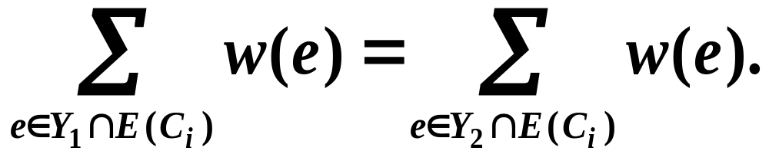
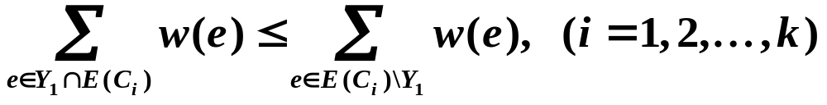
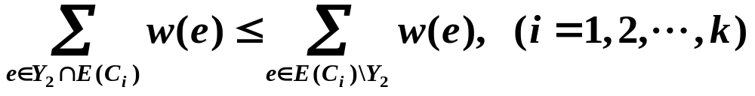
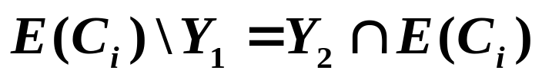
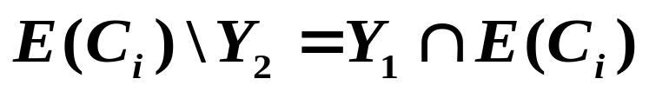
断言2 对每个i，均成立
事实上，因为：
又因为：

Slide 22
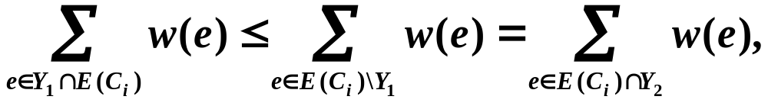
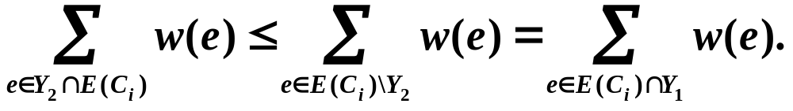
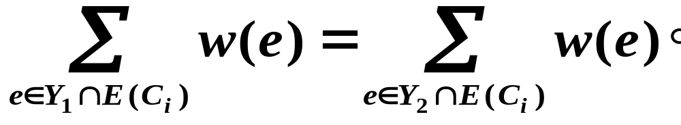
所以，对每个i，成立
因此
由断言2知，G₁和G₂具有相同的权值。

Slide 23
非Euler图求最优环游的方法
(1) 用每条边最多添一次的方法任意添一些重复边使图G成为一个欧拉多重图G′。
(2) 考查G′的圈，若存在圈C，其中重复边的总权值大于该圈权值的一半，则在圈C上交换重复边和不重复边得到一个新的欧拉多重图。重复这个过程，直到得到一个图G*，使得图G*中每个圈上重复边的总权值不大于该圈权值的一半。
(3) 用Fleury算法求G*的Euler回路。
J. Edmonds and E.L. Johnson, Matching, Euler tour and the Chinese postman problem, Math. Programming, 5 (1973), 88–124.

Slide 24
例 图G如图(a)所示(各边权为1)， 它有10个奇度点。任意添一些边得到一个欧拉多重图(b)。
(a)
(b)中彩色圈中重复边的数目为5，大于圈长8的一半，在这个圈上交换重复边和不重复边，得到(c)。
(b)
(c)中每一个圈中重复边的数目均不大于圈长的一半。从而，由(c)中每条欧拉回路对应原图一条闭途径，它含有所有的边且具有最短的长度。
(c)

Slide 25
例 求图G的一个最优环游。
v₂
5
v₃
3
1
2
2
2
v₁
v₇
v₄
5
解
4
3
3
3
v₆
G
v₅
v₂
5
v₃
v₂
5
v₃
3
3
1
2
2
1
2
2
2
2
v₇
v₁
v₇
v₄
v₁
v₄
4
5
4
5
3
3
3
3
v₆
3
v₅
v₆
3
v₅
v₂
5
v₃
v₂
5
v₃
3
3
1
2
2
2
1
2
2
v₇
2
v₁
v₄
v₁
v₇
v₄
4
5
3
5
3
4
3
3
3
v₆
v₅
v₆
3
v₅

Slide 26
例 如果一个赋权图G中只有两个奇度顶点u与v，设计一个求其最优环游的算法。
解
算法
(1) 在u与v间求出一条最短路P； (最短路算法)
(2) 在最短路P上，给每条边添加一条平行边得到G的欧拉多重图G*；
(3) 在欧拉多重图G*中用Fleury算法求出一条欧拉回路。
证明算法的合理性
设u与v是G的两个奇度点，G*是G的任意一个欧拉多重图。

Slide 27
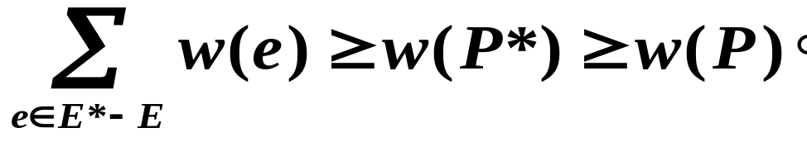
考虑G*[E*−E]，显然它只有两个奇度顶点u与v，当然它们必须在G*[E*−E]的同一个分支中，因此，存在(u, v)路P*。
所以
例 求出下图的一条最优环游。
u
u
1
4
y
5
1
4
y
5
1
1
2
w
2
w
x
2
2
x
2
2
3
z
3
6
2
z
3
6
3
2
v
v
最优欧拉环游：x u y w v z w y x u w v x z y x。

Slide 28
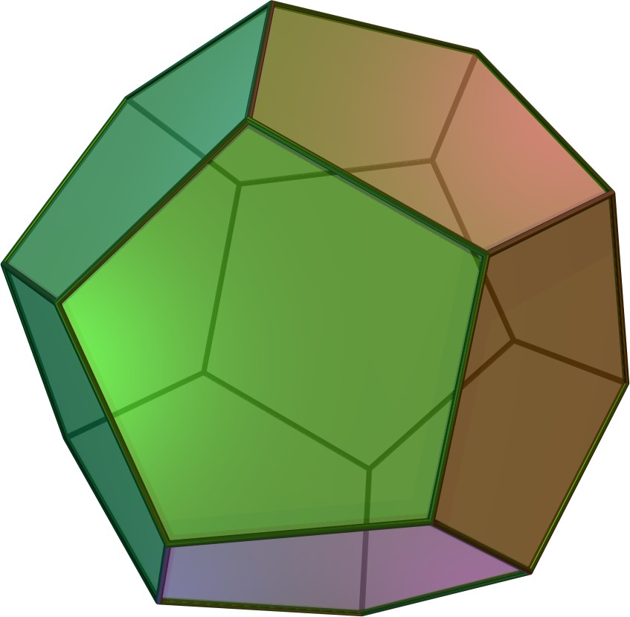
4.3 哈密尔顿图
一、哈密尔顿图的概念
1857年，哈密尔顿发明了一个游戏(Icosian Game)。它是由一个木制的正十二面体构成，在它的每个棱角处标有当时很有名的城市。游戏目的是“环球旅行”。为了容易记住被旅游过的城市，在每个棱角上放上一个钉子，再用一根线绕在那些旅游过的城市上(钉子)，由此可以获得旅程的直观表示。
该游戏促使人们思考点线连接的图的结构特征。这就是图论历史上著名的哈密尔顿问题。

Slide 29
定义
经过图中每个点的路称为Hamilton路，简称H路。
经过图中每个点的圈称为Hamilton圈，简称H圈。
存在Hamilton圈的图称为Hamilton图，简称H图。
例 判断下图是否为Hamilton图？

Slide 30
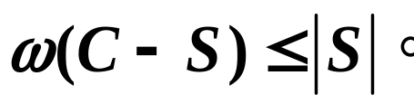
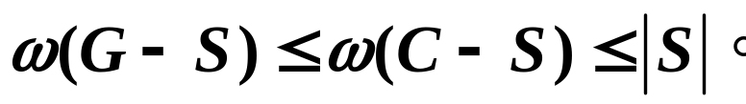
二、性质与判定
定理 若G是H图，则对于V的每个非空真子集S，均有
ω(G−S)≤|S|。
证明 设C是G的H圈。
对V的任意非空子集S，容易知道
所以，
注：上述定理只是必要条件，而非充分条件。

Slide 31
例 证明：彼得森图不是H图，但满足定理中的条件。
证明 可以直接验证彼得森图满足定理中的条件。
1
接下来证明彼得森图不是H图。
a
5
e
b
2
假定彼得森图是H图，对其顶点进行标号，如右图所示。
d
c
4
3

Slide 32
哈密尔顿圈C必然从外面的圈123451沿着一条辐轴边1a, 2b, 3c, 4d或 5e进入里面的圈acebda，然后再沿着另一条辐轴边回到外面的圈123451。
1
a
5
e
b
2
d
c
4
3
因此，C必然经过2条或者4条辐轴边。
情况1：经过2条辐轴边。
不妨假设经过了辐轴边1a。
对于边ac和ad，有且仅有1条在圈C上，不妨假设为ad。
因为边ac不在圈C上，则辐轴边3c一定在圈C上。
从而，辐轴边2b, 4d, 5e一定不在圈C上。

Slide 33
此时，顶点2和顶点4的度数均为2。因此，边23和43一定在圈C上。
1
a
5
e
b
2
我们推出：顶点3关联的3条边都在圈C上，矛盾！
d
c
4
3
情况2：经过4条辐轴边。
1
不妨假设未经过辐轴边5e。
a
5
e
b
2
因为边15和1a都在圈C上，所以边12一定不在圈C上，从而边23一定在圈C上。
d
c
4
3
显然，边eb和ec一定在圈C上。
此时，边23, 3c, ce, eb和b2已经构成一个圈，矛盾。

Slide 34
注：利用该定理可以说明某些图不是哈密尔顿图。
例 判断图G是否为哈密尔顿图？
1
2
3
5
4
7
6
G
9
8
解 取S={2, 6, 7}，则ω(G−S)=4>3=|S|。
因此，G不是哈密尔顿图。

Slide 35
例 若简单图G是非平凡的连通图，但不是2连通的，则G不是哈密尔顿图。
证明 因为图G不是2连通的，则G存在割点v。
显然，ω(G−v)≥2>1=|{v}|。
因此，G不是哈密尔顿图。
哈密尔顿简单图中一定不存在割点
例 若图G包含哈密尔顿路，则对V(G)的每个真子集S，
ω(G−S) ≤ |S|+1。
证明 设P为图G的哈密尔顿路。
显然，ω(G−S) ≤ ω(P−S) ≤ |S|+1。

Slide 36
例 能否通过“↑, ↓, ←, →”四种操作连续经过右图中的8个点？
解 不存在满足条件的操作。
将位于第i行第j列的点记作v_{i, j}。
v_{1,1}
v_{1,3}
v_{2,2}
v_{3,1}
v_{3,3}
以{v_{i, j}}作为顶点集合，两点之间连一条边当且仅当该两点可以直接到达，所得图记为G，如右图
v_{2,1}
v_{2,3}
v_{3,2}
若存在满足条件的操作，则图G中包含H路。
删去点v_{2,1}, v_{2,3} v_{3,2}得到5个连通分支，矛盾！
当k为奇数时，删去k×k点列中第一行第二列的点后，无法通过操作“↑, ↓, ←, →”遍历完所有的点。

Slide 37
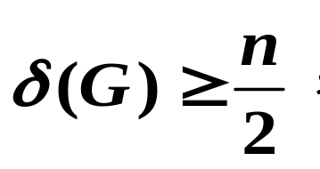
定理 (Dirac 1952) 对于n阶(n≥3)简单图G，如果
那么G是H图。
证明 若不然，设G是一个满足定理条件的极大非H图。
显然G不能是完全图，否则G是H图。
于是，可以在G中任意取两个不相邻顶点u与v。
考虑图G+uv，由G的极大性知：G+uv是H图。
由于G是非H图，G+uv的每一个H圈必然包含边uv。
所以，在G中存在起点为u而终点为v的H路P。

Slide 38
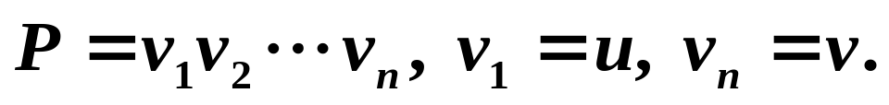
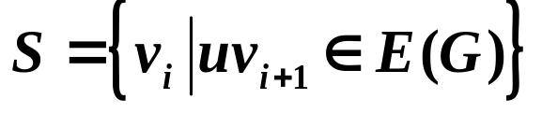
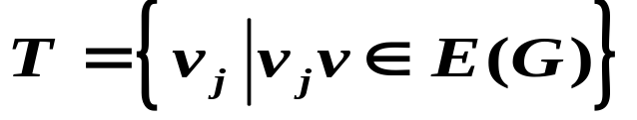
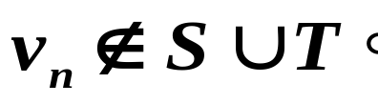
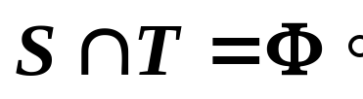
不失一般性，设起点为u而终点为v的H路P为：
令
对于S与T，显然
所以：|S∪T|<n。
另一方面，必有
否则，设 v_{i}∈S∩T。

Slide 39
那么，由v_{i}∈S可以推出v₁v_{i+1}∈E(G)。
由v_{i}∈T可以推出v_{n}v_{i}∈E(G)。
因此，可以得到
P
v₁
v₂
v₃
v_{i}
v_{i+1}
v_{n−1}
v_{n}
这样在G中有H圈，与假设矛盾！
于是
这与已知条件“δ(G)≥n/2”矛盾！

Slide 40

定理 (Ore 1960) 对于n阶(n≥3)简单图G，如果G中任意两个不相邻顶点u与v满足：
那么G是H图。
注：(1) 该定理证明和Dirac定理完全类似；
(2) 该定理中的条件仅为充分条件；
(3) 该定理的条件是紧的。
例 设G是由K_{l+1}的一个顶点和另一个K_{l+1}的一个顶点重合得到的图，那么对于G 的任意两个不相邻顶点u与v，显然有d(u)+d(v)=2l=n−1，但G不是Hamilton图。
G=K₁∨2(K₃)

Slide 41
定理 (Chvátal 1972) 设简单图G的度序列是(d₁, d₂,…, d_{n})， 其中d₁≤d₂≤…≤d_{n}且n≥3。若对任意的k<n/2，或有d_{k}>k，或有d_{n−k}≥n−k，则G是H图。
证明 若不然，设G是一个满足定理条件的极大非H图。
显然，G不能是完全图，否则G是H图。
断言：G中任意两个不相邻的点u与v均满足d(u)+d(v)<n。
令G₁=G+uv，显然G₁的度序列也满足定理的条件。
由G的极大性知：G₁是H图。
因此，G中存在u为起点而v为终点的H路。
因为G是非H图，类似于Dirac定理的证明，我们可推出
d(u)+d(v)<n。

Slide 42
令u与v是G中不相邻且度数之和最大的一对顶点。
不妨假设k=d(u)≤d(v)。
因为d(u)+d(v)<n，所以k<n/2。
由于d(v)<n−d(u)=n−k，所以在G中至少有k个点与v不相邻。
由u与v的取法知：在与v不相邻的点中，u的度数最大。
因此，在G中至少有k个点的度不大于k， 从而d_{k}≤k。
另一方面，由k的定义知，在G中有n−1−k个点与u不相邻。
在这些点中，v的度数最大。
这意味着：所有与u不相邻的n−1−k个点的度数均小于等于v的度数。

Slide 43
由于d(v)<n−d(u)=n−k，以及u的度数不超过v的度数知，G中至少有n−k个点的度数严格小于n−k，从而d_{n−k}<n−k。
与已知条件矛盾。从而G是H图。
例 求证图G是H图。
1
8
5
4
6
9
7
3
2
证明 在G中有
d₁=d₂=d₃=3, d₄=d₅=5, d₆=6, d₇=7, d₈=d₉=8。
因d₁>1, d₂>2, d₆ ≥6, d₄ >4，G满足Chvátal定理的条件，因此是H图。

Slide 44
例 设G是度序列为(d₁, d₂,…, d_{n})的非平凡简单图，且满足d₁≤d₂≤…≤d_{n}。证明：若不存在小于(n+1)/2的正整数m，使得：d_{m}<m且d_{n−m+1}<n−m，则G有H路。
证明 在G之外加上一个新点v，把它和G的所有顶点连接得图G₁。
v
G
G₁
显然，G₁的度序列为：(d₁+1, d₂+1,…, d_{n}+1, n)。
由条件知：对于任意小于(n+1)/2的正整数m，满足
d_{m}+1≥m+1>m或d_{(n+1)−m}+1≥(n+1)−m。
于是由Chvátal定理知：G₁是H图，得G有H路。

Slide 45
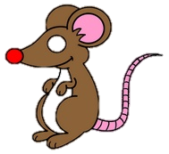
三、应用
例 一只老鼠吃3×3×3立方体乳酪，其方法是借助于打洞通过所有的27个1×1×1 的子立方体。如果它从一角上开始，然后依次走向未吃的立方体，问吃完时是否可以到达中心点？
解 如果把每个子立方体模型为图的顶点，且两个顶点连线当且仅当两个子立方体有共同面。那么，问题转化为问该图中是否存在一条由角点到中心点的H路。

Slide 46
如果起点作为坐标原点，那么27个子立方体可以编码为：
(1,1,1), (1,1,2), (1,1,3), (1,2,1), (1,2,2), (1,2,3),…, (3,3,3)。
容易知道：G是偶图，且如果(1,1,1)在X中，则中心点(2,2,2)必在Y中。
G中必不存在由点(1,1,1)到点(2,2,2)的H路。
否则，将(1,1,1)和(2,2,2)连线后得到的图G₁有H圈。
显然，G₁仍然是一个偶图。
由于G₁含有27个顶点，则G₁的H圈是一个奇圈，这与“G₁是偶图，无奇圈”相矛盾！
故，老鼠最后不能到达中心点。

Slide 47
例 今有a, b, c, d, e, f, g七个人围圆桌开会，已知：a会讲英语，b会讲英语和汉语，c会讲英语、意大利语和俄语，d会讲日语和汉语，e会讲德语和意大利语，f会讲法语、日语和俄语，g会讲法语与德语。是否存在一种排座方法，使每个人能够和他身边的人交流？并说明理由。
解 以每个人作为图的顶点，且两个顶点连线当且仅当两个人会讲同一种语言，得到图G如下。
a
g
b
f
c
e
d
G

Slide 48
那么，问题转化为判断图G是否为哈密尔顿图。
a
g
b
f
c
e
d
G
显然，是在G中可以找到一个H圈
a→b→d→f→g→e→c→a。
因此，按照a b d f g e c 的方式就座可以使每个人都可以和身边的人相互交流。

Slide 49
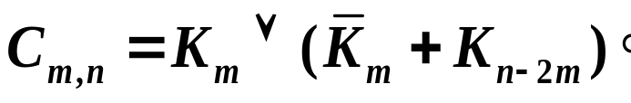
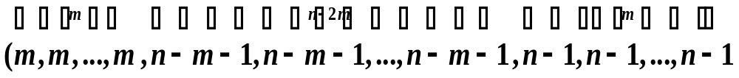
4.4 度极大的非Hamilton图
一、概念
定义 图G称为度极大非H图，若它的度不弱于其它非H图。
定义 对于1≤m<n/2，C_{m, n} 图定义为：
例 C_{1, 5}与C_{2, 5}如图。
K₁
K₃
K₂
K₁
C_{1, 5}
C_{2, 5}

Slide 50
引理 对于1≤m<n/2的图C_{m, n}不是H图。
证明 取S=V(K_{m})，则ω(G−S)=m+1>|S|=m。所以，由H图的性质知，G不是H图。
二、度极大非H图的特征
定理 若G是n阶(n≥3)非H简单图，则G度弱于某个C_{m, n}图。
证明 设G是度序列为(d₁, d₂,…, d_{n})的非H简单图，且
d₁ ≤ d₂ ≤ … ≤ d_{n}。
由Chvátal定理知：存在m<n/2, 使得d_{m}≤m，且d_{n−m}< n−m。
于是，G的度序列必弱于如下序列：

Slide 51
而上面序列正好是图C_{m, n}的度序列。
注：(1) 定理刻画了非H简单图的特征：C_{m, n}图族中每个图
都是某个n阶非H简单图的极图。
(2) 如果n阶简单图G度优于所有的C_{m, n}图族，则G一定
是H图。
(3) 上述条件只是充分条件而非必要条件。
例 长度为5的圈C₅显然是H图，它的度序列为(2, 2, 2, 2, 2)。
C_{1, 5}的度序列为(1, 2, 2, 2, 4)
C_{2, 5}的度序列为(2, 2, 2, 4, 4)
C₅的度序列弱于C_{2, 5}的度序列。

Slide 52
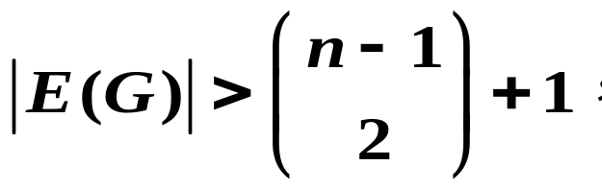
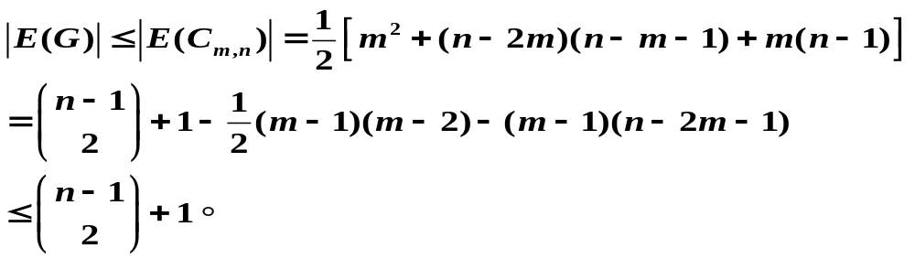
推论 设G是n阶(n≥3)简单图，若
则G是H图；并且具有n个顶点、 条边的非H图只有C_{1, n}以及C_{2, 5}。
证明 (1)若不然，则G度弱于某个C_{m, n}，于是
这与条件矛盾！所以G是H图。

Slide 53
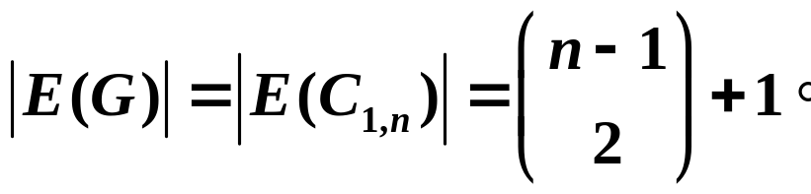
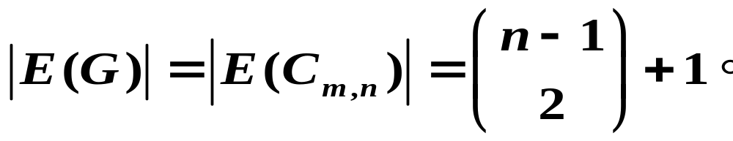
(2) 对于C_{1, n}，有：
除此之外，只有当m=2且n=5时有：
注：若简单图G=(n, m)是H图，则
不一定成立。
比如，长度为5的圈。

Slide 54
4.5 旅行售货员问题
一、旅行售货员问题
问题描述：一个旅行售货员想访问若干城镇(假定各城镇之间均有路可通)，然后返回。问如何安排路线使其能恰好访问每个城镇一次且走过的总路程最短？这个问题称为旅行售货员问题，简称TSP。
图论模型：在赋权完全图G中求具有最小权的哈密尔顿圈，这个圈称为最优圈。
求最优圈，目前还没有一个理想的算法。已经使用过的近似算法很多，如遗传算法、最邻近算法、最近插值法、贪婪算法和边交换技术等。

Slide 55
二、边交换技术
(1) 任取G的一个哈密尔顿圈C。
(2) 修改C为C_{ij}使C_{ij}比C优，其方法为：
设C=v₁v₂…v_{n}v₁，若存在整数i和 j，满足1<i+1<j<n，且
w(v_{i}v_{j}) + w(v_{i+1}v_{j+1}) < w(v_{i}v_{i+1}) + w(v_{j}v_{j+1})
则C_{ij} =v₁v₂… v_{i}v_{j}v_{j-1}…v_{i+1}v_{j+1}v_{j+2}…v_{n}v₁比C优。
v₁
v_{n}
v₂
v_{j+1}
v_{j}
v_{i}
v_{j-1}
v_{i+1}

Slide 56
例 采用边交换技术求赋权完全图的一个最优H圈。
L
60
56
51
70
MC
T
2
13
61
21
35
78
68
NY
Pe
68
57
51
36
Pa
解 取 L T Pe Pa NY MC L 为初始圈。

Slide 57
L
L
60
56
60
2
2
MC
T
Pa
T
51
21
36
13
13
78
70
NY
Pe
NY
Pe
36
78
21
51
Pa
MC
L
2
L
51
35
2
Pe
Pa
51
NY
Pa
35
36
13
21
51
T
NY
MC
Pe
70
21
13
70
MC
T

Slide 58
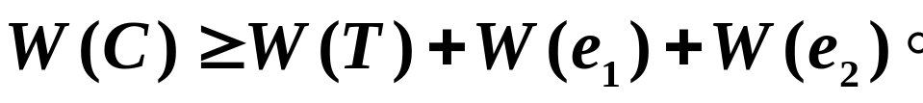
于是，求出一个近似最优解为：W(H)=192。
注：为了得到进一步的最优解，可以从几个不同的初始圈开始，通过边交换技术得到几个近似最优解，然后从中选取一个近似解。
三、最优圈的界
可以通过如下方法求出最优圈的一个下界：
(1) 在G中任意删掉一点v得图G₁；
(2) 在图G₁中求出一棵最小生成树T；
(3) 在v的关联边中选出两条权值最小者e₁与e₂。
v
C‒v
若C是G的最优圈，则

Slide 59
L
例 估计右图中最优圈的下界。
60
56
解 在G中删掉点NY，求得G-NY的一棵最小生成树为
51
70
MC
T
2
13
61
21
35
78
68
L
NY
T
56
Pe
68
57
51
51
36
13
MC
35
Pa
2
21
Pe
NY
Pa
所以，W(H)≥122+35+21=178。

Slide 60
例 设G是赋权完全图，且对所有的x, y, z∈V(G)，满足三角不等式：W(x, y)+W(y, z)≥W(x, z)。证明：G中最优圈的权值最多是2W(T)，其中T是G的一棵最小生成树。
证明 设T是G的一棵最小生成树，将T的每条边添上一条平行边得图T₁，显然T₁是欧拉图。
v₁
v₂
v₁
v₂
v₃
v₃
v₅
v₄
v₄
v₅
v₆
v₆
T
T₁
设Q是T₁的一个欧拉回路：Q=v₁v₂….v_{k}v₁。
则： W(Q)=W(T₁)=2W(T)。

Slide 61
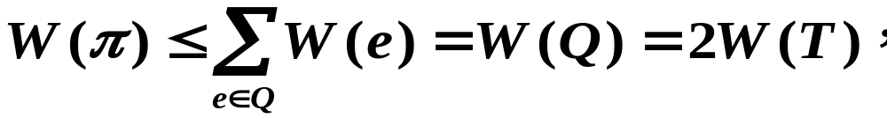
现在，从Q的第三点开始，删掉与前面的重复顶点，得到G的顶点的一个排列π。
由于G是完全图，所以该排列对应G的一个H圈。
在π中任意一条边(u, v)，在T中有一条唯一的(u, v)路P，而该路正好是在Q中的u与v间的部分。
v₁
v₂
由三角不等式知：W(uv)≤W(P)。
v₃
v₄
v₅
所以：
v₆
T₁
即最优圈C的权值满足： W(C)≤W(π)≤W(Q)=2W(T)。

